Slide 1
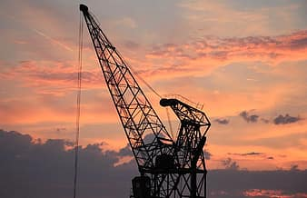
الرافعة
عرض تقديمي مبسط عن الرافعة وأهميتها
الطالب : عبدالله رامي عبابنه

Slide 2
تعريف الرافعة
• الرافعة آلة بسيطة تُستخدم لرفع أو تحريك الأشياء الثقيلة.
• تعتمد على مبدأ القوة والعزم.
• تساعد على تقليل الجهد المبذول.

Slide 3
أجزاء الرافعة
• الذراع
• نقطة الارتكاز
• القوة المؤثرة
• المقاومة)الحمولة)

Slide 4
أنواع الروافع
1) روافع النوع الأول: يكون محور الارتكاز بين القوة والمقاومة.
2) روافع النوع الثاني: تكون المقاومة بين القوة ومحور الارتكاز.
3) روافع النوع الثالث: تكون القوة بين المقاومة ومحور الارتكاز.

Slide 5
فوائد الرافعة
• مضاعفة القوة.
• تسهيل رفع الأشياء الثقيلة.
• توفر الوقت والجهد.
• تُستخدم في حياتنا اليومية مثل المقص والمجرفة والعربة اليدوية.

